Slide 1
通读圣经主日学
路加福音
1-11章
10.08.2023
本幻灯片内容均出自王文堂牧师路加福音系列讲义www.biblereadingclass.com
（如需引用，不得删改原创，请标注原出处）

Slide 8
•

Slide 17
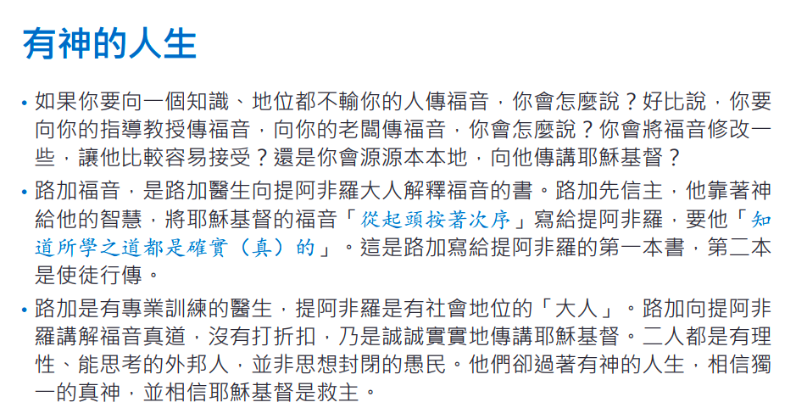

Slide 25
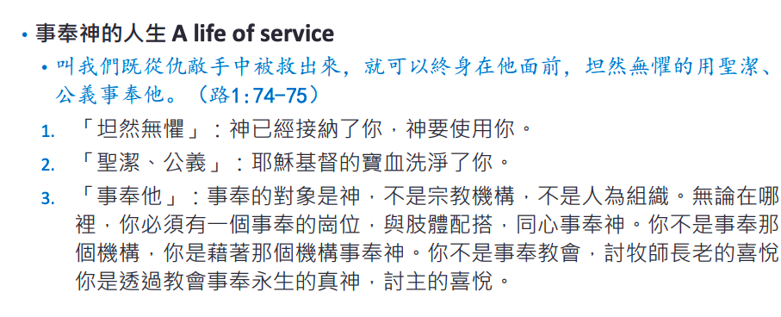
4.蒙神使用的人生

Slide 27
不信的祭司 VS. 相信的女子

Slide 31
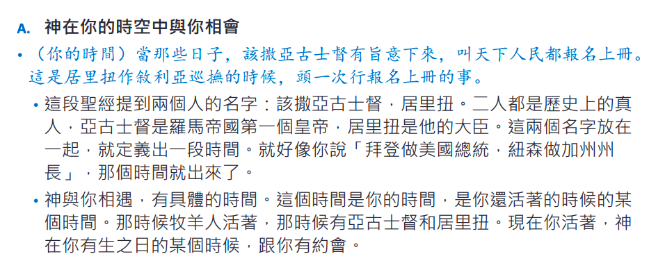
一、神與人相遇

Slide 32
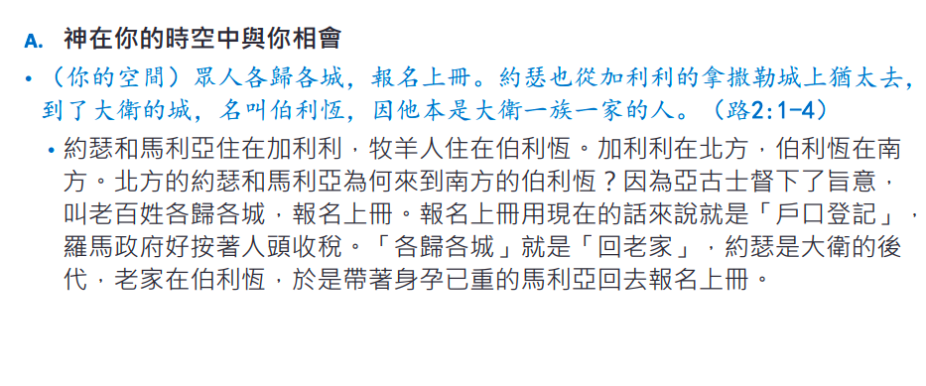
一、 神與人相遇

Slide 33
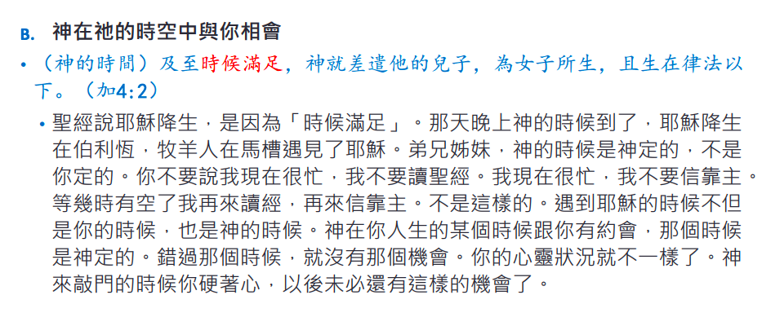
一、神與人相遇

Slide 34
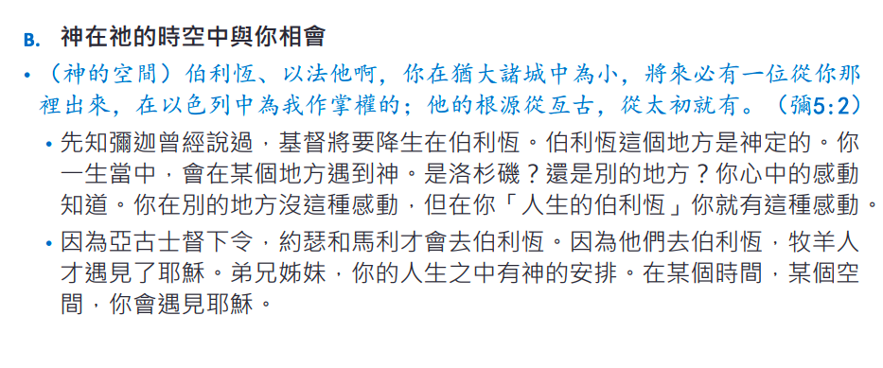
一、神與人相遇

Slide 35
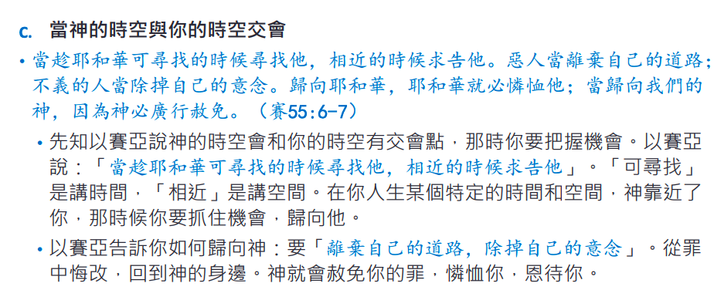
一、神與人相遇

Slide 36
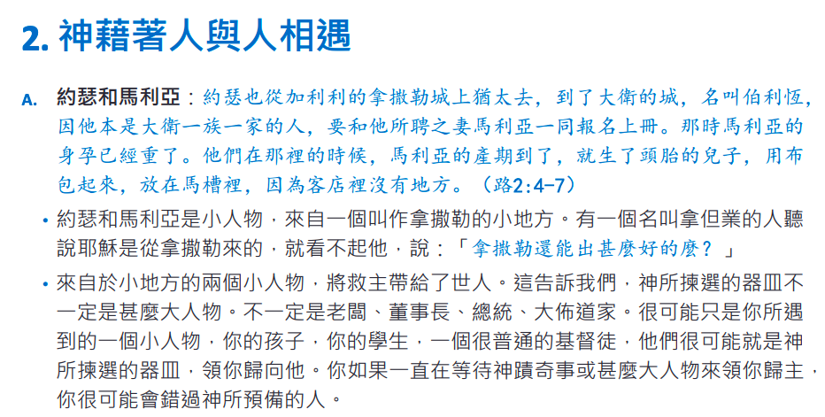

Slide 38
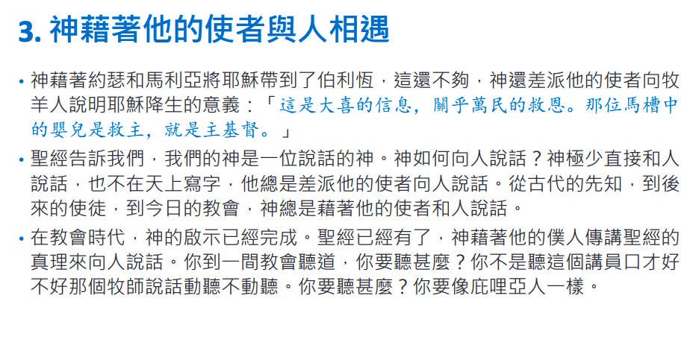

Slide 43
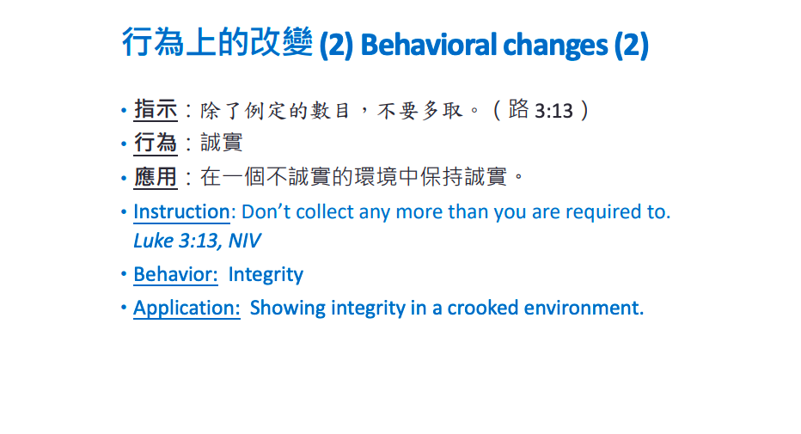

Slide 47
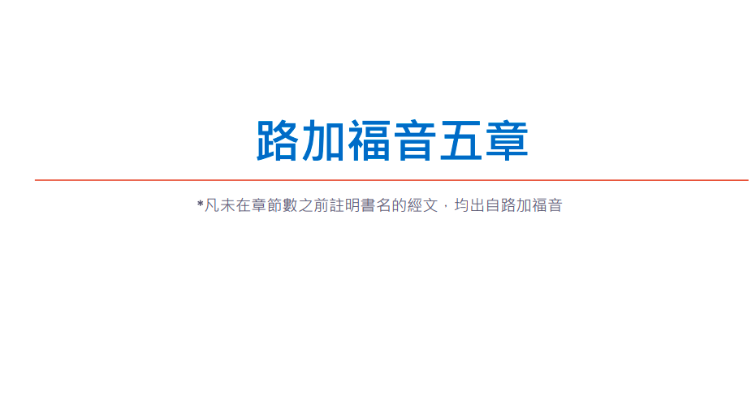

Slide 49
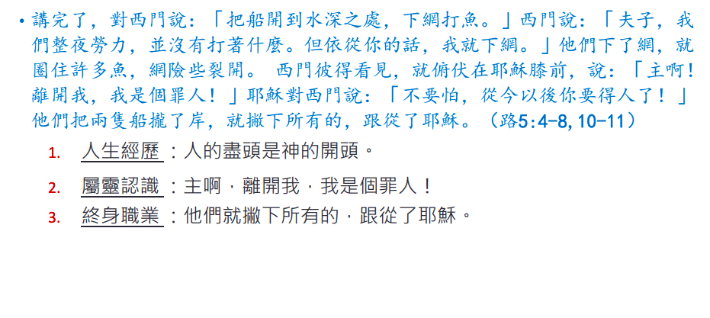
水深之處的覺醒

Slide 51
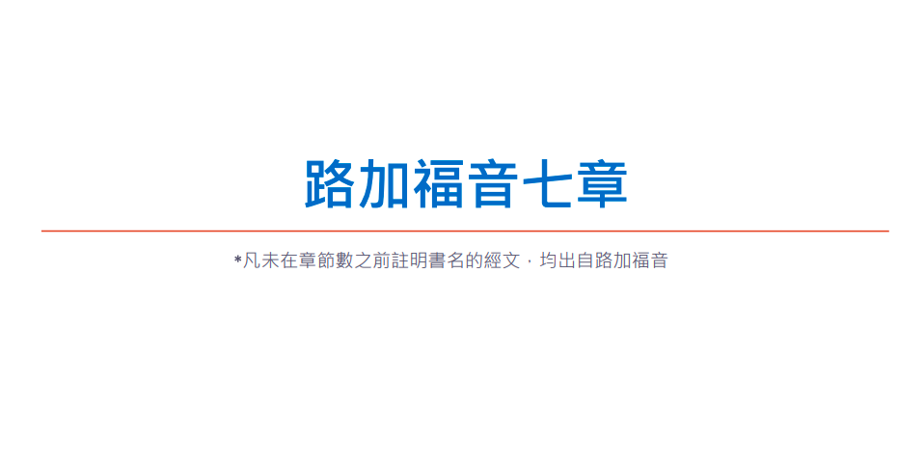

Slide 69
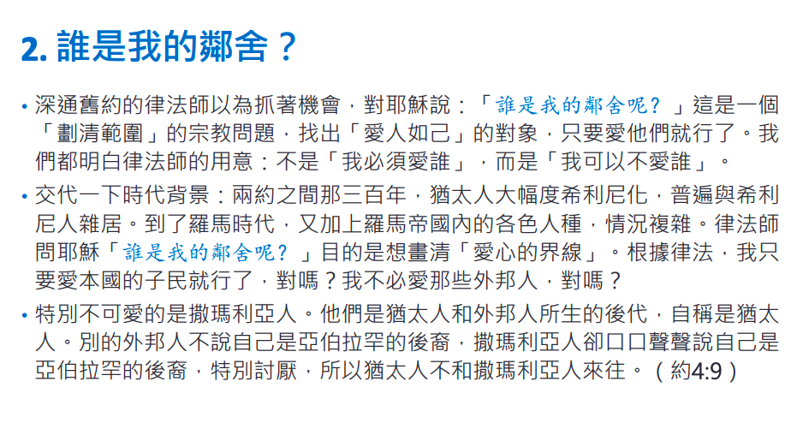

Slide 73
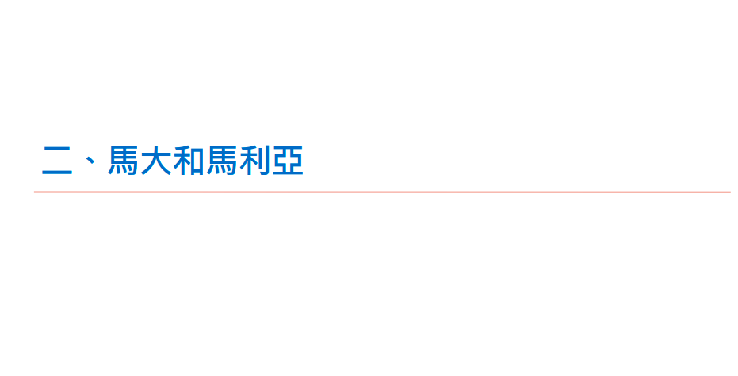

Slide 74
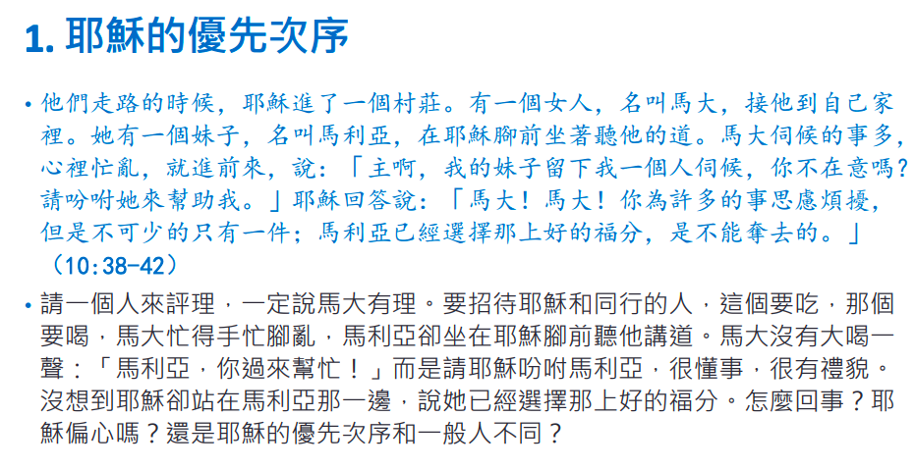

Slide 76
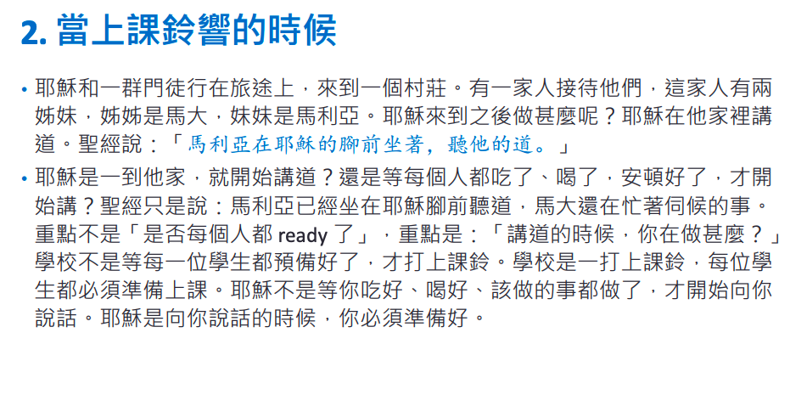

Slide 78
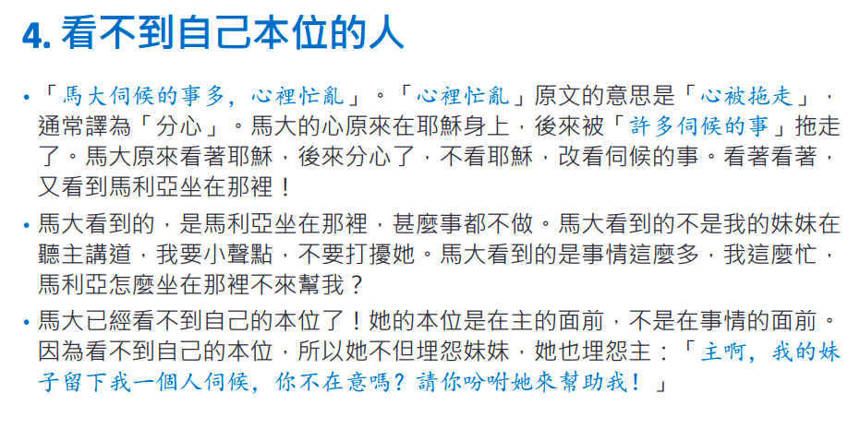

Slide 79
5. 去哪兒才能聽耶穌講道？

Slide 80
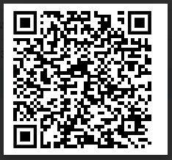
本周测验

